Slide 1
Колообіг
Оксигену
Підготувала:
учениця 10-В
Кучер Ірина

Slide 2
Оксиген є найпоширенішим елементом у біосфері і головною складовою живої речовини. В тілі людини міститься 62,8% оксигену і 19,4% карбону. Колообіг оксигену ускладнюється через його здатність утворювати численні хімічні сполуки. В результаті виникає багато циклів між атмосферою, літосферою та гідросферою. Атмосферний кисень і оксиген, що міститься в численних поверхневих мінералах ( залізні руди, осадові кальцити), мають біогенне походження. Спочатку в атмосфері Землі кисню не було. Його почали виробляти автотрофи.
Формування в атмосфері озонового екрана, здатного затримувати сонячну радіацію, відбулося за вмісту кисню в атмосфері, що становив 1% сучасного. Це сприяло інтенсивному розвитку автотрофних організмів у верхніх горизонтах води, інтенсифікувало фотосинтез і відповідно утворення кисню. Колообіг кисню відбувається в основному між атмосферою і живими організмами. Частково кисень утворюється шляхом дисоціації озону під дією сонячної радіації у верхніх шарах атмосфери. Вільний кисень регенерується в процесі фотосинтезу зелених рослин. Джерелом кисню є вода і вуглекислий газ, його утворення відбувається за допомогою сонячної енергії. Процес продукування та виділення кисню в процесі фотосинтезу протилежний процесу його споживання гетеротрофами під час дихання.

Slide 3
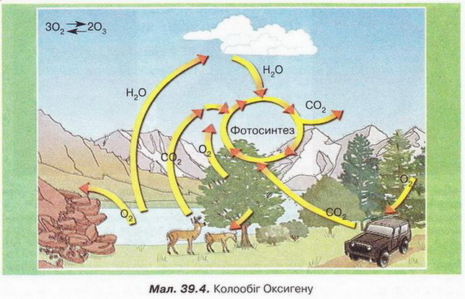

Slide 4
Для повного відновлення всього атмосферного кисню потрібно 2000 років. Якщо не враховувати антропогенної діяльності, в наш час процеси фотосинтезу й дихання зрівноважені. Тому накопичення кисню в атмосфері не відбувається і його вміст залишається сталим. Оксиген, фіксований літосферою у вигляді алюмосилікатів, кремнезему, карбонатів, сульфатів, оксидів феруму тощо, становить 590х1014 т. У біосфері циркулює 39х1014 т. O2 у вигляді газу чи сульфатів, розчинених в океанічних і континентальних водах.

Slide 5
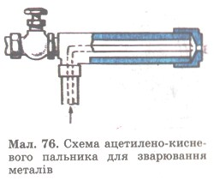
Кисень широко використовується для інтенсифікації металургійних процесів добування чавуну і сталі, в хімічній промисловості як окисник під час добування сульфатної і нітратної кислот. Його застосовують для добування вибухових речовин, у разі зварювання і різання металів.

Slide 6
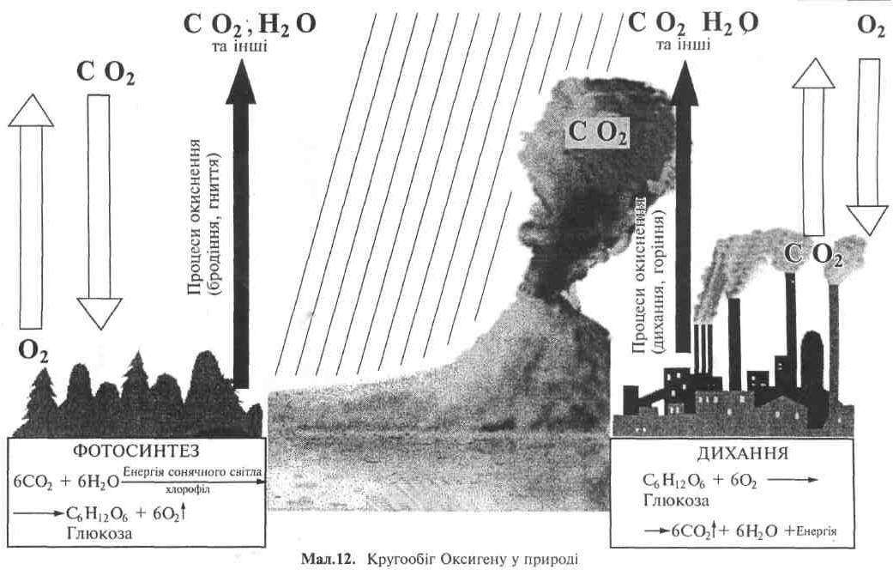

Slide 7
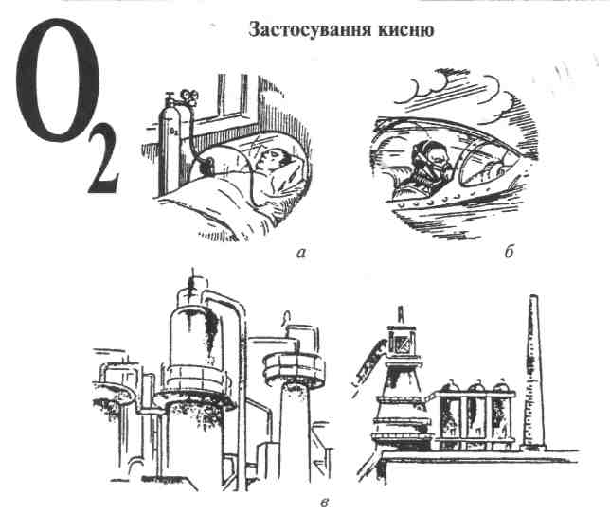

Slide 8
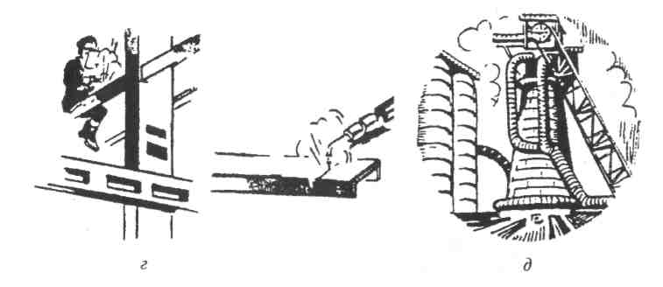

Slide 9
